Slide 1

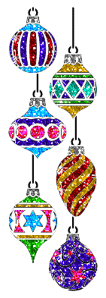


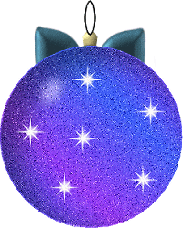
Para quienes están cerca y para los de allá lejos.
“Feliz Navidad”

Slide 2



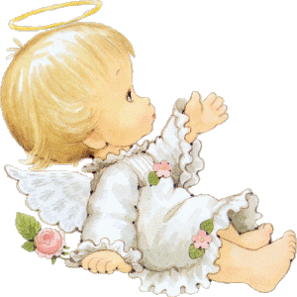
Para quienes me apoyan y
para quienes tienen
dudas aún.

Slide 3
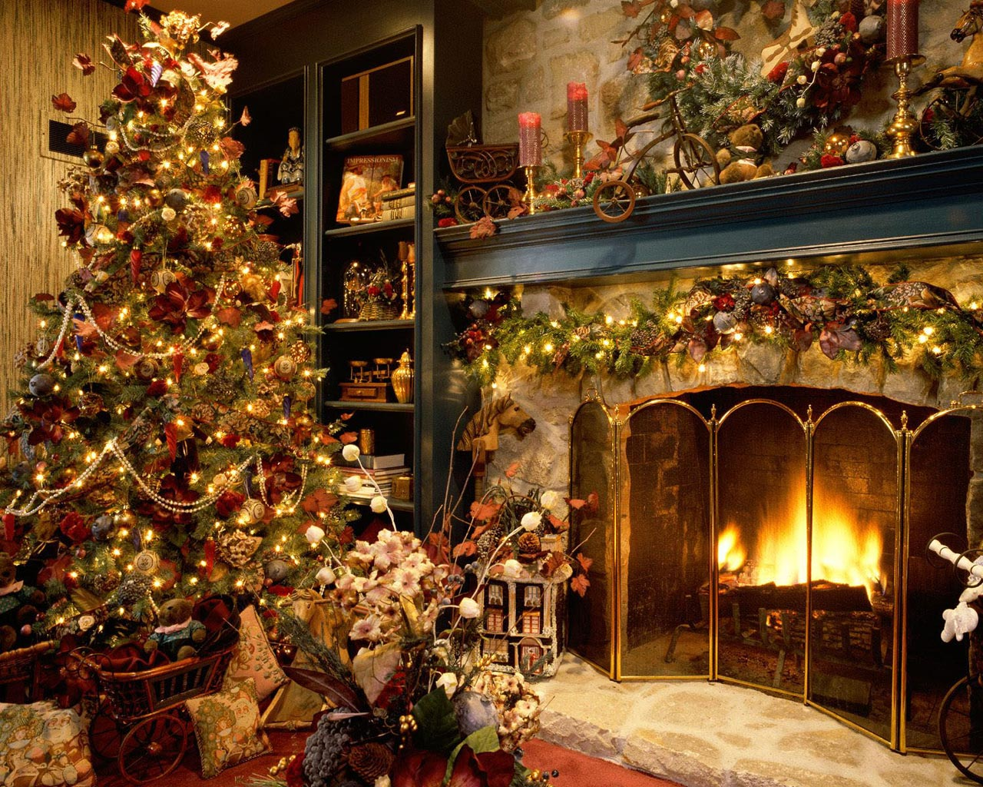


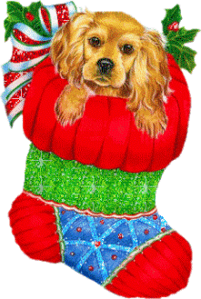





Para mi familia.

Slide 4
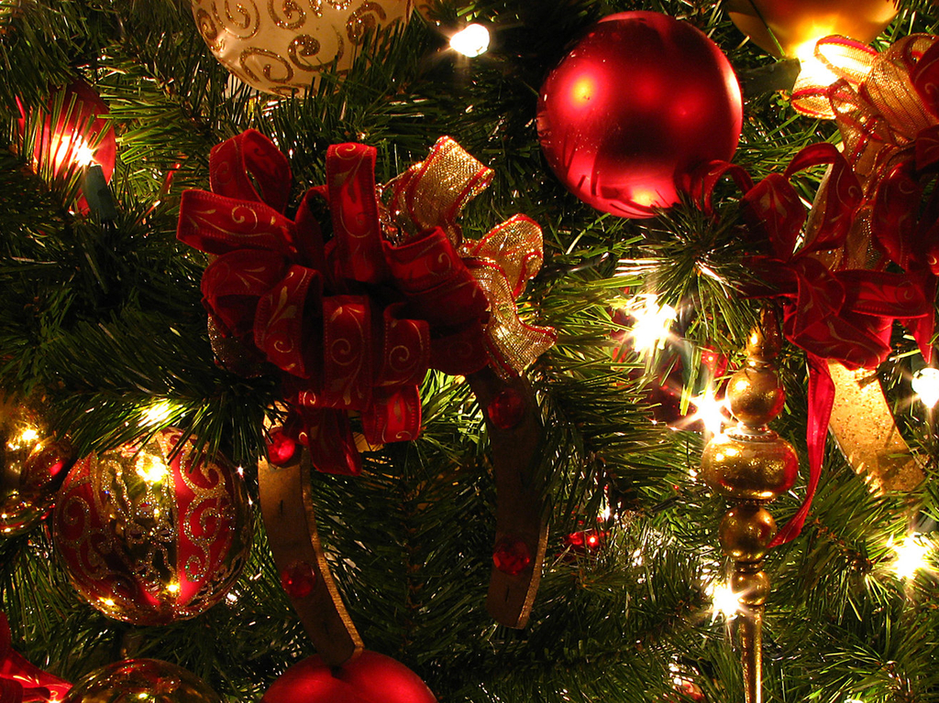
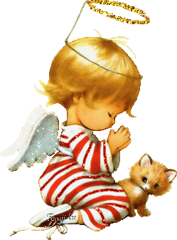
Para mis amigos de siempre.

Slide 5

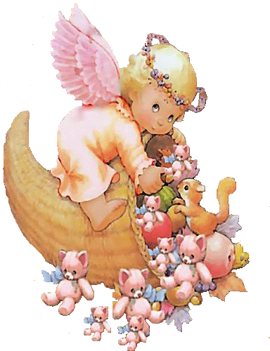
Para los nuevos amigos que ya se instalaron en mi corazón.

Slide 6
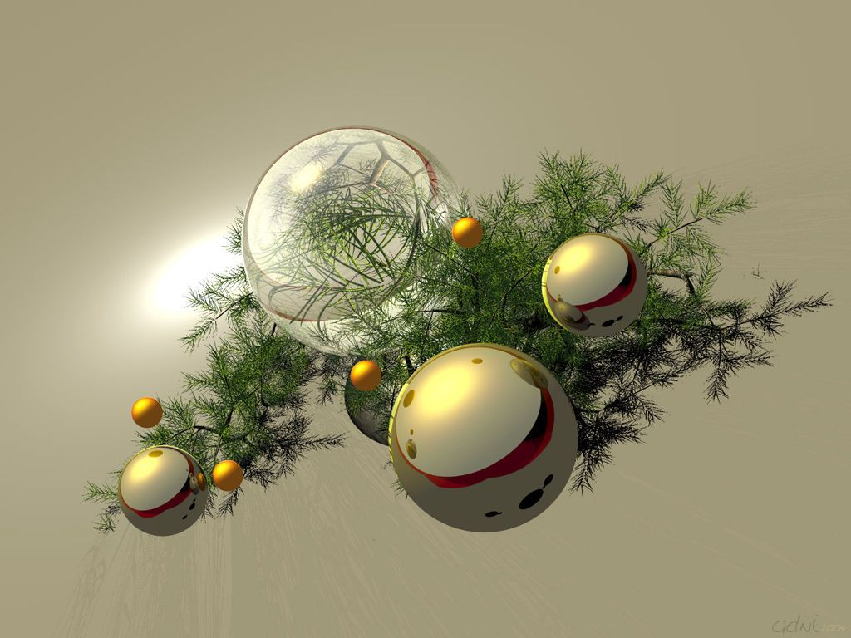

Mis mejores deseos son:

Slide 7
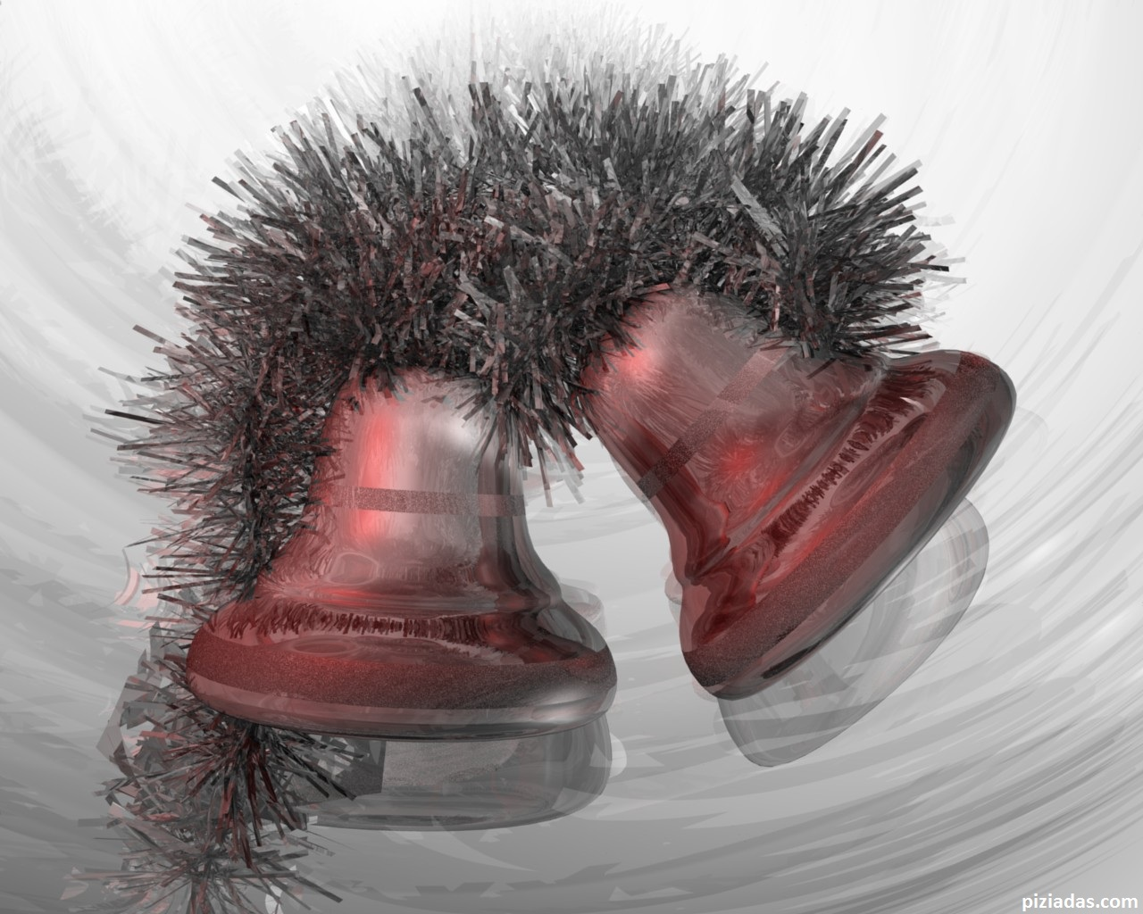

Paz en el corazón para poder enfrentar lo que venga.

Slide 8
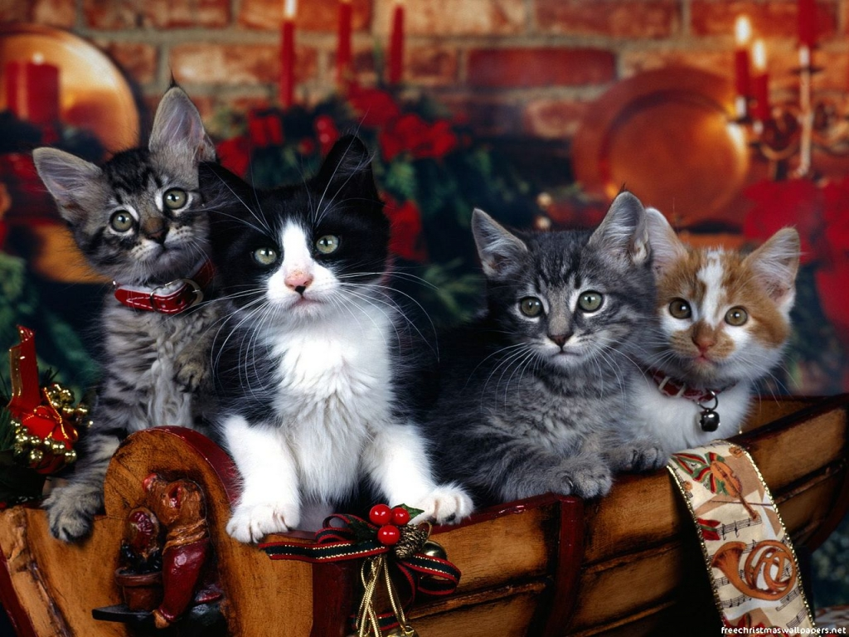
Salud para no bajar
nunca los brazos.

Slide 9

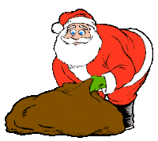
Trabajo para vivir y disfrutar
de lo que nos gusta.

Slide 10
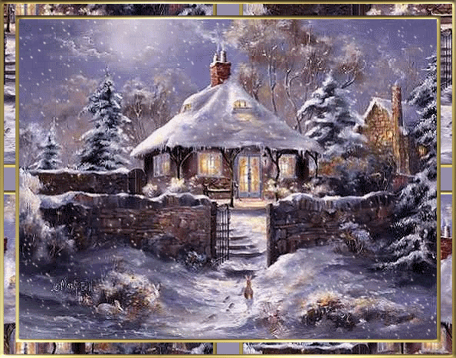
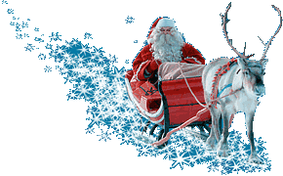
Celebrar una nueva navidad con el compromiso de hacer de este mundo un lugar mejor para todos

Slide 11
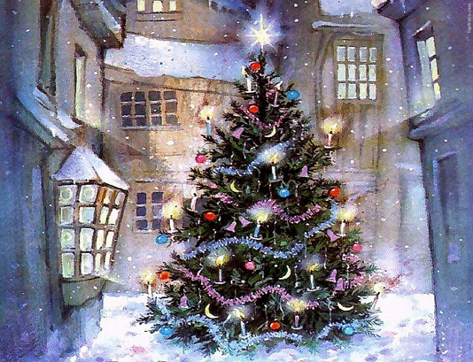

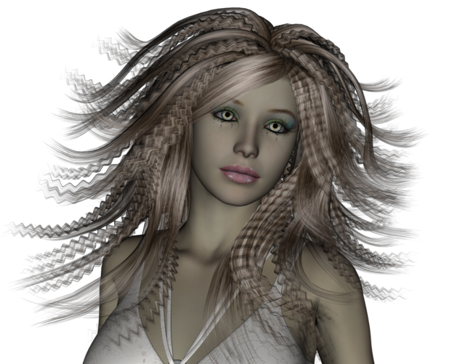
Regalar alegría y felicidad a los tuyos estando con ellos y compartiendo lo que tienes en Nochebuena.

Slide 12


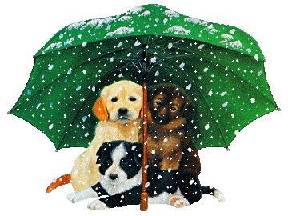

Slide 13
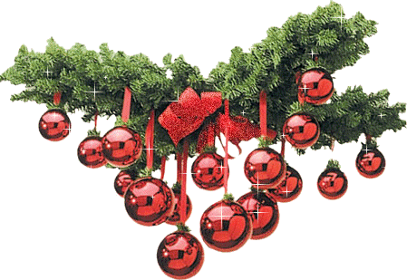
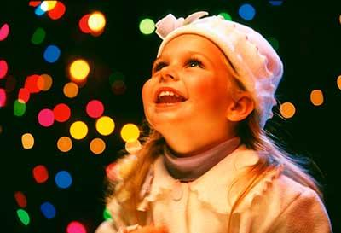
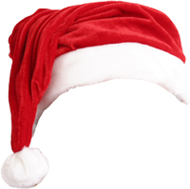
Esta navidad deja a un lado las tristezas y vive este momento feliz con las personas que amas, hazlo y juntos pasen una feliz navidad.

Slide 14


Slide 15
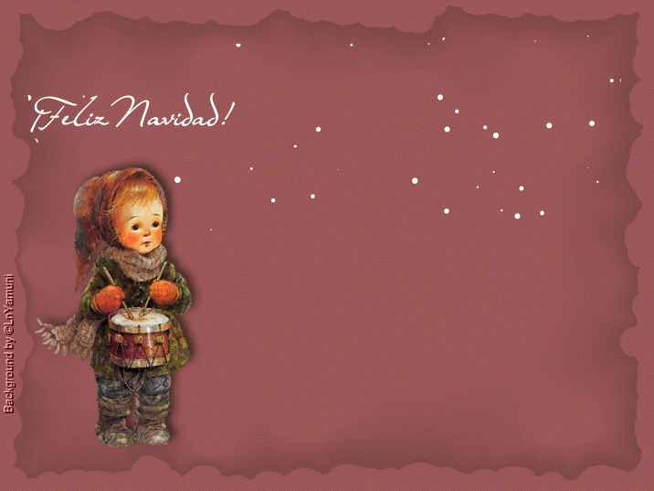
Que en estas fiestas
Navideñas, la magia
sea tu mejor traje, tu
sonrisa el mejor
regalo, tus ojos el
mejor destino, y tu
felicidad mi mejor
deseo.

Slide 16

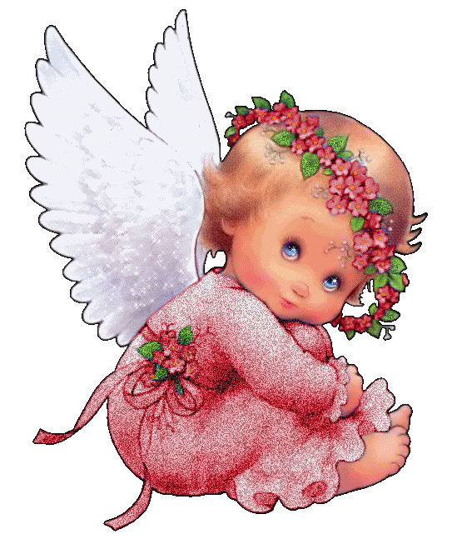
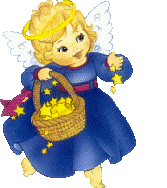
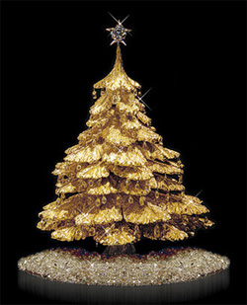

Slide 17

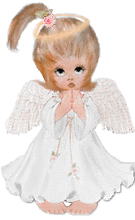

Slide 18
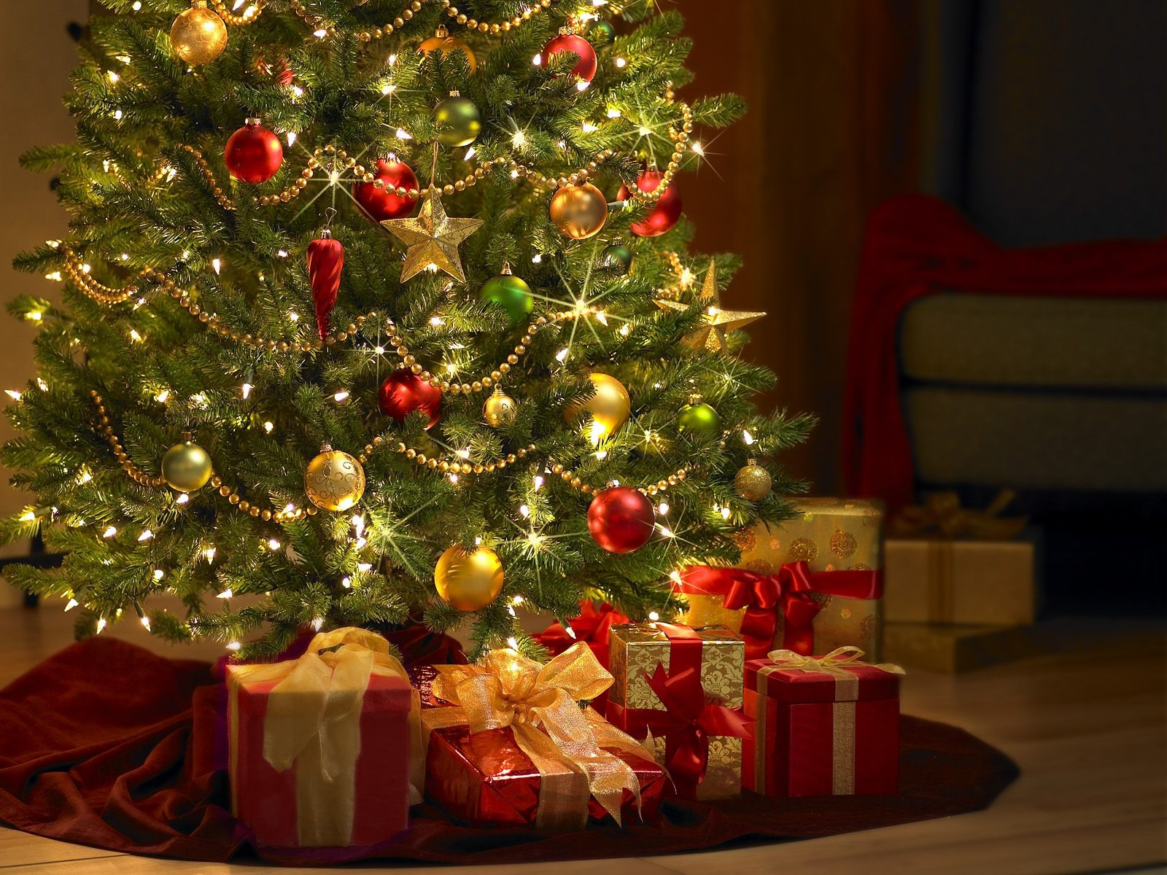
Si quieres un año de prosperidad,
siembra trigo. Si quieres diez años de prosperidad, siembra árboles frutales.
Si quieres una vida de prosperidad, siembra amigos. Te deseo que
siembres muchos amigos el
año 2013.

Slide 19



Slide 20
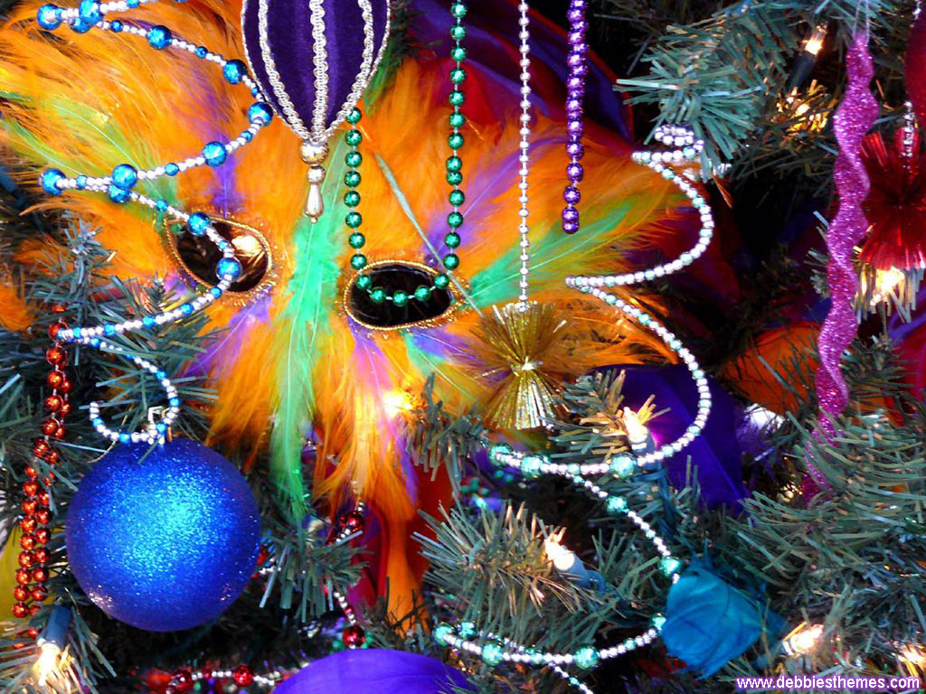
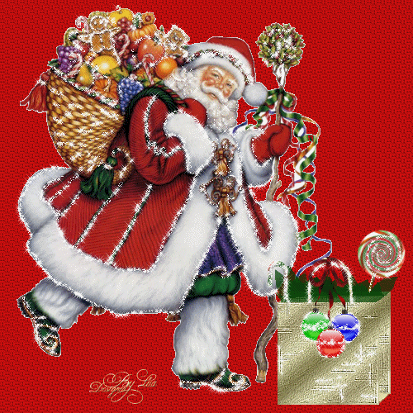

Slide 21
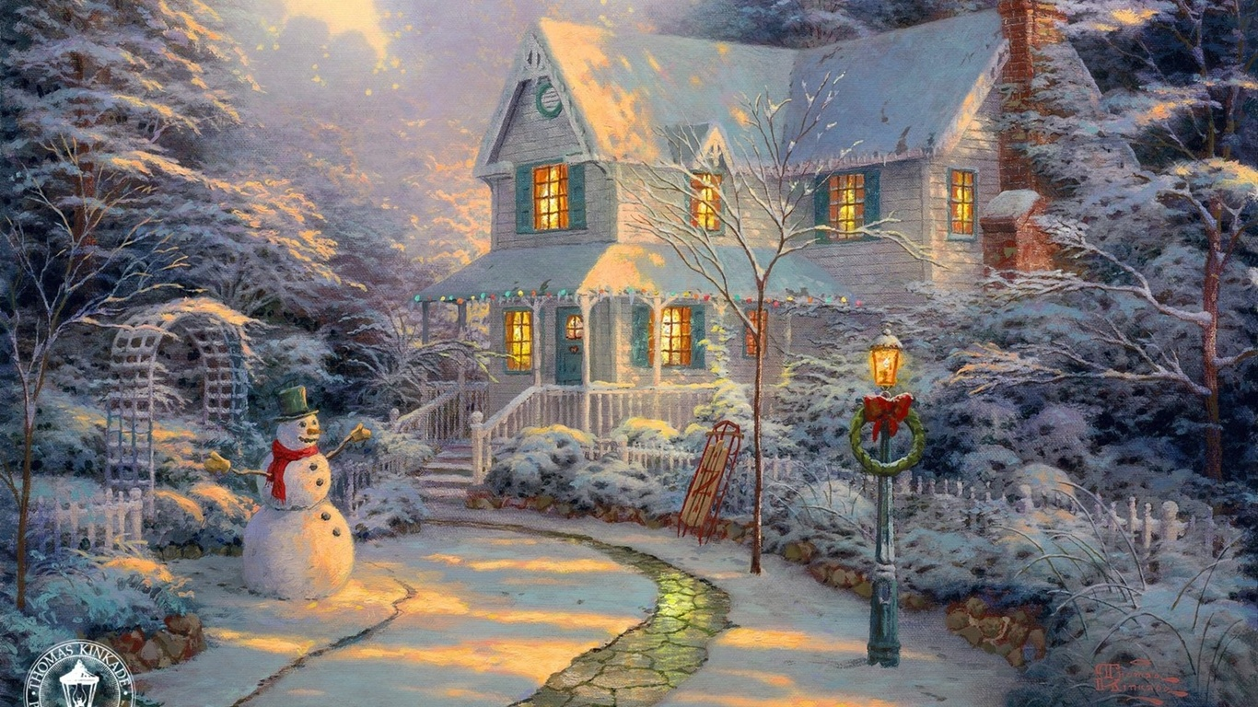
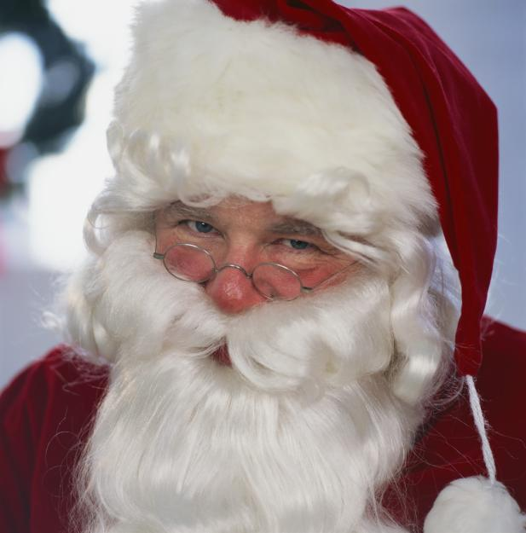

Slide 22

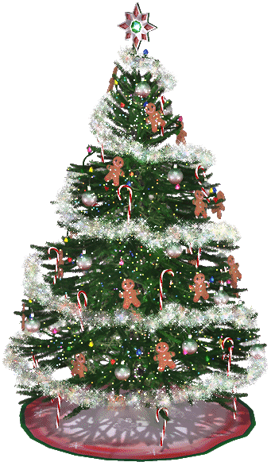
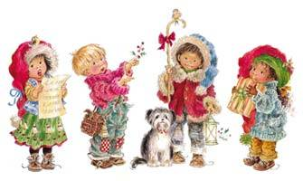

Slide 23



Diseño
María Teresa Espín
Imágenes
Internet
2012

Slide 24



Accede a la sección que desees desde aquí:
Propia Creación
De la Red
Dedicatorias | Fechas Especiales | Graciosos
Historia y Arte | Lugares | Musicales
Naturaleza y Ciencias | Política | Reflexión
Religiosos | Románticos | Salud
Dedicatorias | Fechas Especiales | Graciosos
Historia y Arte | Lugares | Musicales
Naturaleza y Ciencias | Política | Reflexión
Religiosos | Románticos | Salud
Si deseas recibir pps periódicamente en tu correo electrónico subscríbete aquí:

